Slide 1
“Enhancing SMEs’ Resilience After Lock Down”
ΔΙΑΤΑΡΑΧΕΣ ΙΣΟΡΡΟΠΙΑΣ ΕΠΑΓΓΕΛΜΑΤΙΚΗΣ ΚΑΙ ΠΡΟΣΩΠΙΚΗΣ ΖΩΗΣ
Από: UNIVERSITY OF DUBROVNIK

Slide 2
ΣΚΟΠΟΙ ΚΑΙ ΣΤΟΧΟΙ
Στο τέλος αυτής της ενότητας θα είστε σε θέση να:
Εξηγήστε τις έννοιες της αυτογνωσίας και της αυτο-ηγεσίας
Συζητήστε τα οφέλη από την αυξανόμενη αυτο-ηγεσία και αυτογνωσία στις επιχειρήσεις και σε κρίσεις
Παροχή καθοδήγησης σχετικά με τις πρακτικές ανάπτυξης αυτο-ηγεσίας και αυτογνωσίας

Slide 3
ΕΥΡΕΤΉΡΙΟ
Ενότητα 2: Αυτο-ηγεσία και αυτογνωσία
Σημασία της γνώσης μέσα σας Τι δεν είναι η αυτοηγεσία και η αυτογνωσία
Καλλιέργεια της αυτογνωσίας Καλλιέργεια της αυτοηγεσία

Slide 4
ΕΝΟΤΗΤΑ 2: Αυτο-ηγεσία και αυτογνωσία
ΤΜΗΜΑ 2.1.: Η σημασία της γνώσης μέσα σας
Το γρήγορο επιχειρηματικό περιβάλλον χτυπά τα θεμέλια της προσωπικής και επαγγελματικής μας ζωής.
Αυτογνωσία και αυτο-ηγεσία.
Κερδίζοντας σημασία στις πρόσφατες συζητήσεις και τη βιβλιογραφία της διοίκησης Γνωρίζοντας μέσα σας ως έναν τρόπο για την καταπολέμηση του άγχους, του στρες και της κατάθλιψης
Οδηγεί σε υψηλότερη ικανοποίηση από την εργασία, προσωπικό έλεγχο, ευτυχία και ανάπτυξη Βοηθά στη λήψη των προοπτικών των άλλων

Slide 5
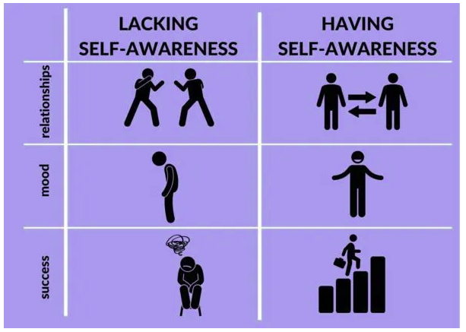
ΕΝΟΤΗΤΑ 2: Αυτο-ηγεσία και αυτογνωσία
ΤΜΗΜΑ 2.1.: Η σημασία της γνώσης μέσα σας
Γιατί έχει σημασία στην επιχείρηση (μερικά παραδείγματα)
Αποτρέπει τους ηγέτες από το να φαίνονται αλαζόνες Βοηθά στην παροχή θέσεων πωλήσεων και στο χειρισμό σχολίων Βελτιώνει την εμπειρία παρουσίασης
Να είσαι Διευθύνων Σύμβουλος της δικής σου ζωής (Peter Drucker, 2010)
Η δύναμη να επηρεάζει τα αποτελέσματα Καλύτερη λήψη αποφάσεων και επικοινωνία Κατανόηση των πραγμάτων από πολλές οπτικές γωνίες Απελευθερώνοντας τον εαυτό σας από υποθέσεις και προκαταλήψεις Κρατώντας τα συναισθήματα υπό έλεγχο Χαμηλότερο άγχος και μεγαλύτερη ευτυχία
Γιατί έχει σημασία σε περιόδους εξωτερικών κλυδωνισμών (π.χ. Covid);
Προσαρμογή στις μεταβαλλόμενες συνθήκες επαγγελματικής και προσωπικής ζωής Επαναξιολόγηση προτεραιοτήτων Αντιμετώπιση του στρες, του άγχους, της απομόνωσης και της αβεβαιότητας Προσαρμογή σε νέους τρόπους επιχειρηματικής δραστηριότητας

Slide 6
ΕΝΟΤΗΤΑ 2: Αυτο-ηγεσία και αυτογνωσία
ΤΜΗΜΑ 2.2.: Τι είναι (όχι) η αυτογνωσία και η αυτο-ηγεσία
Αυτογνωσία Η ικανότητα να εστιάζετε στον εαυτό σας και πώς οι ενέργειες, οι σκέψεις ή τα συναισθήματά σας ευθυγραμμίζονται ή δεν ευθυγραμμίζονται με τα εσωτερικά σας πρότυπα. Βοηθά κάποιον να καταλάβει πώς σε αντιλαμβάνονται οι άλλοι (Duval and Wicklund, 1972)
Το να γίνεσαι αυτο-ηγέτης με αυτογνωσία:
Βελτίωση της διαδικασίας λήψης αποφάσεων Σας βοηθά να αξιολογήσετε τις αδυναμίες και τα δυνατά σημεία Βοηθώντας στην πρόβλεψη συναισθηματικών αντιδράσεων Καλύτερος έλεγχος ενεργειών/συμπεριφορών Αποτελεσματικότερη επίτευξη των στόχων σας
Αυτο-ηγεσία Η πρακτική του σκόπιμου επηρεασμού της σκέψης, των συναισθημάτων και των ενεργειών σας προς τους στόχους σας (Bryant and Kazan, 2012)

Slide 7
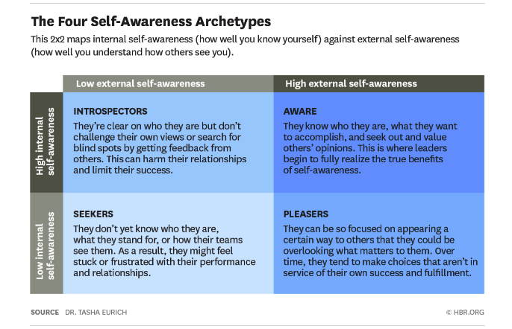
ΕΝΟΤΗΤΑ 2: Αυτο-ηγεσία και αυτογνωσία
ΤΜΗΜΑ 2.2.: Τι είναι (όχι) η αυτογνωσία και η αυτο-ηγεσία
Η αυτογνωσία μπορεί να είναι
Εσωτερική – γνωριμία με τις δικές σας αξίες, πάθη και φιλοδοξίες Εξωτερική – κατανόηση του είδους της εντύπωσης που κάνουμε στους άλλους ανθρώπους
Source: Harward Business Review, Dr. Tasha Eurich, 2018

Slide 8
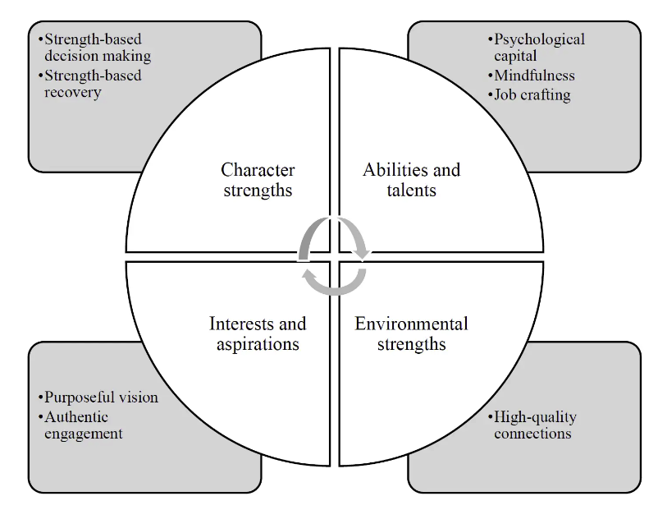
ΕΝΟΤΗΤΑ 2: Αυτο-ηγεσία και αυτογνωσία
ΤΜΗΜΑ 2.2.: Τι είναι (όχι) η αυτογνωσία και η αυτο-ηγεσία
Το θετικό μοντέλο ικανότητας αυτο-ηγεσίας (Du Plessis, 2019)
Απαιτεί:
Εσωτερικές δυνάμεις Φιλοδοξίες
Ταλέντο και ικανότητες Συνδέσεις με το περιβάλλον
Source: Du Plessis, 2019 in Neuhaus, 2020

Slide 9
ΕΝΟΤΗΤΑ 2: Αυτο-ηγεσία και αυτογνωσία
ΤΜΗΜΑ 2.2.: Τι είναι (όχι) η αυτογνωσία και η αυτο-ηγεσία
Αυτογνωσία.
Ενσυναίσθηση Προσαρμοστικότητα Εμπιστοσύνη Ενσυνειδητότητα Υπομονή Καλοσύνη
Αυτο-ηγεσία.
Αυτογνωσία Στοχοθεσία Αυτοκίνηση Αυτο-αποτελεσματικότητα Επιρροή Αντίκτυπος
Αυτογνωσία και δεξιότητες αυτο-ηγεσίας.

Slide 10
ΕΝΟΤΗΤΑ 2: Αυτο-ηγεσία και αυτογνωσία
ΤΜΗΜΑ 2.3.: Καλλιέργεια αυτογνωσίας (Betz, 2021)
Οραματιστείτε τον εαυτό σας.
Οραματιστείτε την καλύτερη εκδοχή του εαυτού σας.
Αυτο-αντανάκλαση.
Κάντε ερώτηση "Τι" αντί για "Γιατί".
Ορθολογική προσέγγιση του προβλήματος.
Προσπαθήστε να αναλύσετε το πρόβλημα αντί να βιάζεστε από συναισθήματα.
Κρατήστε σημειώσεις.
Προκειμένου να αναγνωριστούν τα ευεργετικά και επιβλαβή πρότυπα.
Εξασκηθείτε στην ενσυνειδητότητα.
Να συσχετίσει το μυαλό, το σώμα και το περιβάλλον.
Ζητήστε σχόλια.
Ακούστε την οπτική των άλλων ανθρώπων.
Source: Betz (2021) @ betterup.com

Slide 11
ΕΝΟΤΗΤΑ 2: Αυτο-ηγεσία και αυτογνωσία
ΤΜΗΜΑ 2.3.: Καλλιέργεια αυτογνωσίας (clarity.com, 2020)
Identify your emotions.
Τι συναισθήματα βιώνετε κάθε μέρα; Πόσο συχνά ακούτε το σώμα σας;
Τι προκαλεί μερικά από τα αρνητικά σας συναισθήματα;
Αναγνωρίστε τους μηχανισμούς αντιμετώπισης.
Ποιοι είναι οι πιο συνηθισμένοι μηχανισμοί αντιμετώπισης;
Πότε γίνεσαι ο πιο αμυντικός στη ζωή;
Ποιοι μηχανισμοί αντιμετώπισης αναπτύξατε ως παιδί που δεν σας εξυπηρετούν πλέον;
Ορίστε τις δικές σας πεποιθήσεις ανεξάρτητα.
Ποιες είναι οι βασικές σας αξίες;
Πότε έχετε παγιδευτεί προσπαθώντας να ευχαριστήσετε τους άλλους; When have you based your decision more on other people’s expectations than your own;
Δώστε προτεραιότητα σε αυτό που σας δίνει χαρά και σκοπό.
Τι σας δίνει χαρά και σκοπό; Πόσο συχνά δίνετε προτεραιότητα στη χαρά στην καθημερινότητά σας; Τι βάζεις πάνω από τη χαρά σου και γιατί;
Source: clarity.com 2020

Slide 12
ΕΝΟΤΗΤΑ 2: Αυτο-ηγεσία και αυτογνωσία
ΤΜΗΜΑ 2.3.: Καλλιέργεια αυτογνωσίας (clarity.com, 2020)
Προσδιορίστε τα δυνατά σημεία και τις αδυναμίες σας.
Ποια είναι τα δυνατά σας σημεία; Ποιες είναι οι αδυναμίες σας; Πώς μπορείτε να επανασχεδιάσετε τη ζωή ή το περιβάλλον σας για να τονίσετε τη δύναμή σας;
Αναλογιστείτε τις ανάγκες σας στις σχέσεις.
Τι εκτιμάτε περισσότερο στις φιλίες; Ποιες ιδιότητες χρειάζεστε σε έναν ρομαντικό σύντροφο; Πόσο συχνά είστε σε θέση να εκφράσετε αυτό που χρειάζεστε από τους ανθρώπους στη ζωή σας; Μάθετε πότε και πώς να εμπιστεύεστε τον εαυτό σας.
Ποια είναι τα πράγματα που μπορείτε να εμπιστευτείτε περισσότερο για τον εαυτό σας; Πότε συγκρούονται τα συναισθήματά σας με τη λήψη αποφάσεων;
Πώς μπορείτε να χτίσετε την αυτοπεποίθησή σας;
Source: clarity.com 2020

Slide 13
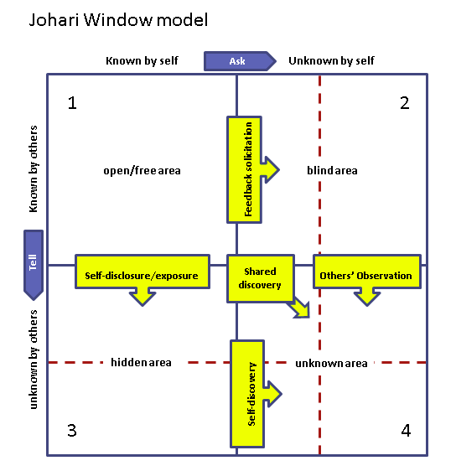
ΕΝΟΤΗΤΑ 2: Αυτο-ηγεσία και αυτογνωσία
ΤΜΗΜΑ 2.3.: Καλλιέργεια αυτογνωσίας: Η τεχνική παραθύρου Johari
Ένα ψυχολογικό εργαλείο που δημιουργήθηκε από τους Luft και Ingham το 1955)
Βοηθά στην κατανόηση και την εκπαίδευση της αυτογνωσίας Έμφαση στις μαλακές δεξιότητες (π.χ. συμπεριφορά, ενσυναίσθηση, συνεργασία, δια-ομαδική και διαπροσωπική ανάπτυξη
Εφαρμόζεται σε διάφορες καταστάσεις και περιβάλλοντα
Source: selfawareness.org.uk

Slide 14
ΕΝΟΤΗΤΑ 2: Αυτο-ηγεσία και αυτογνωσία
ΤΜΗΜΑ 2.3.: Καλλιέργεια αυτογνωσίας: Η τεχνική παραθύρου Johari
Τεταρτημόριο 1: Ανοιχτός χώρος Things we know about ourselves and others know about us. The part that you are able to discuss freely with others. Most of the time you agree with this view you have and others have of you. | Τεταρτημόριο 2: Κρυμμένος εαυτός Things we know about ourselves that others do not know. In this part you hide things that are very private about yourself, this maybe to protect yourself, because you feel ashamed or vulnerable, or perhaps because of modesty.
Τεταρτημόριο 3: Τυφλός εαυτός Πράγματα που οι άλλοι γνωρίζουν για εμάς που δεν γνωρίζουμε. Π.χ. Μπορεί να βλέπετε τον εαυτό σας ως ανοιχτόμυαλο άτομο όταν, στην πραγματικότητα, οι άνθρωποι γύρω σας δεν συμφωνούν. Αυτή η περιοχή λειτουργεί και αντίστροφα. Μπορεί να βλέπετε τον εαυτό σας ως «χαζό» άτομο, ενώ άλλοι μπορεί να σας θεωρούν απίστευτα φωτεινούς. | Τεταρτημόριο 4: Άγνωστος εαυτός Πράγματα που ούτε εμείς ούτε οι άλλοι γνωρίζουμε για εμάς. Αυτό μπορεί να αναφέρεται σε ανεκμετάλλευτα πιθανά ταλέντα και δεξιότητες που δεν έχουν ακόμη διερευνηθεί από εσάς, τους φίλους, τους συναδέλφους ή τους διευθυντές σας.
Source: warwick.ac.uk
Source: selfawareness.org.uk

Slide 15
ΕΝΟΤΗΤΑ 2: Αυτο-ηγεσία και αυτογνωσία
ΤΜΗΜΑ 2.3.: Καλλιέργεια αυτογνωσίας: Η τεχνική παραθύρου Johari
Πώς λειτουργεί;
Ξεκινήστε σε ανοιχτό χώρο με αυτο-αντανάκλαση
Λάβετε σχόλια Να είστε δεκτικοί στην ανατροφοδότηση
Εξετάστε εάν πρέπει να ενσωματώσετε
Source: selfawareness.org.uk

Slide 16
Source: Zigarmi 2018 @medium.com
ΕΝΟΤΗΤΑ 2: Αυτο-ηγεσία και αυτογνωσία
ΤΜΗΜΑ 2.4.: Καλλιέργεια αυτο-ηγεσίας
Αναγνωρίστε τα όρια του τρόπου συμπεριφοράς σας.
Αναλάβετε την ευθύνη για τις πράξεις και τις αντιδράσεις σας.
Αυξήστε την αυτογνωσία.
Αναλύετε τακτικά πότε, γιατί και υπό ποιες συνθήκες αντιδράσατε με συγκεκριμένο τρόπο.
Εξασκηθείτε σε τεχνικές αυτογνωσίας κάθε φορά που αισθάνεστε συγκλονισμένοι.
Καθορίστε τους προσωπικούς σας ηγετικούς στόχους και σκοπό.
Κάντε λειτουργικούς στόχους και ορόσημα.
Πρακτική αυτο-αποτελεσματικότητα.
Αξιολογήστε τις ηγετικές ικανότητες.
Ανάλυση των επιτυχιών και των ικανοτήτων που οδήγησαν σε αυτές
Πρακτική αυτοαποδοχή.
Αποδεχτείτε τον εαυτό σας χωρίς αυτοκριτική και αυτο-σαμποτάζ.
Αναγνωρίστε τα μέρη όπου είστε καλοί και πού να βελτιωθείτε.
Εργασίες αυτοδιαχείρισης.
Διαχείριση χρόνου και πόρων.
Μάθετε να δίνετε προτεραιότητα και να αφήνετε χρόνο για προσωπική ανάπτυξη.
Προσπαθήστε να αποφύγετε την πολυδιεργασία.
Ανάπτυξη ρουτίνας αναστοχασμού.
Αφιερώστε χρόνο της ημέρας για αναστοχασμό.
Εντοπισμός ευκαιριών για βελτίωση και ανάπτυξη.

Slide 17
Κρίσιμα σημεία:
Η γνώση του εσωτερικού σας είναι ένα πρώτο βήμα προς την προσωπική ανάπτυξη και ευτυχία.
Η αυτογνωσία μας βοηθά να καταπολεμήσουμε διαφορετικές προκλήσεις που μας ρίχνει η ζωή.
Η αυτογνωσία απαιτεί συνεχή εξερεύνηση του εαυτού μας.
Η αυτο-ηγεσία μας βοηθά όχι μόνο να διαχειριστούμε καλύτερα τον εαυτό μας αλλά και να είμαστε καλύτεροι ηγέτες στους άλλους .

Slide 18
Τεστ αξιολόγησης
Η γνώση του εσωτερικού εαυτού έχει σημασία για:
a.- Για την καταπολέμηση του άγχους, του στρες και της κατάθλιψης b.- Για την καλύτερη καταπολέμηση των προκλήσεων
c.- Όλα τα παραπάνω
2. Η αυτογνωσία βοηθά
a.- έλεγχος συναισθημάτων
b.- διαταραχή ύπνου
c.- δεν βοηθά καθόλου
3. Υπάρχουν οι ακόλουθοι τύποι αυτογνωσίας:
a.- εσωτερικός
b.- εξωτερικός
c.- μικτός
4. Οι ακόλουθες πρακτικές δεν σχετίζονται με την αυτογνωσία: a.- ενσυνειδητότητα
b.- μαγείρεμα
c.- οδήγηση αυτοκινήτου
5. Η αυτο-ηγεσία και η αυτογνωσία είναι: a.- θετικά σχετιζόμενα
b.- άσχετα
c.- σχετίζονται αρνητικά

Slide 19
ΕΝΟΤΗΤΑ 2: Αυτο-ηγεσία και αυτογνωσία
ΠΗΓΕΣ
Du Plessis, M. (2019). Positive self-leadership: A framework for professional leadership development. In L. E. Van Zyl & S. Rothman, Sr. (Eds.), Theoretical approaches to multi-cultural positive psychological interventions (p. 450). Springer International Publishing.
https://pooja.coach/self-awareness/whats-self-awareness-how-does-it-lead-to-success/
Duval, S. and Wicklund, R.A. (1972). A theory of objective self-awareness. Academic Press
Eurich, T. (2018). What Self-Awareness Really Is (and how to Cultivate It). Harward Business Review.
Betz, M. (2021). Why self-awareness is the key skill for growth, health, and happiness. betterup.com
https://myquestionlife.com/examples-of-self-awareness-in-everyday-life/
https://www.businessnewsdaily.com/6097-self-awareness-in-leadership.html
https://www.selfawareness.org.uk/news/understanding-the-johari-window-model
https://warwick.ac.uk/services/wss/topics/selfawareness/
https://medium.com/@dzigarmi/the-importance-of-self-leadership-and-how-to-leverage-it-to-improve-organizational-leadership-f32ffb64938c

Slide 20
Ευχαριστώ!

